Slide 1
XII ОУ „Елисавета Багряна“
Панорама на клубовете
работещи по проект ”УСПЕХ”

Slide 2
Европейски съюз
Европейски социален фонд
ПРОЕКТ BG051PO001-4.2.05
”Да направим училището привлекателно за младите хора”
Проектът се осъществява с финансовата подкрепа на
оперативна програма ”Развитие на човешките ресурси”,
съфинансирана от Европейския социален фонд на Европейския съюз

Slide 3
В училището са сформирани 19 групи за
извънкласна дейност, работещи по проект УСПЕХ
обхващащи 249 ученици от 1-ви до 7-ми клас
Клуб ”Математика за всеки” с р-л Елена Льолева
Клуб ”Интересна и забавна математика” с р-л Марияна Иванова
Клуб ”Архимед- забавна математика” с р-л Марияна Иванова
Клуб ”Любопитко” с р-л Христина Василева
Клуб ”Искам да знам” с р-л Стоянка Йосифова
Клуб ”Да съхраним българското” с р-л Иванка Димитрова
Клуб ”Пътешественик” с р-л Татяна Николова
Клуб ”Историята на моя град” с р-л Стефанка Кожухарова
Ателие ”Сръчни ръце” с р-л Лиляна Мурзова
Клуб ”Мини-футбол” с р-л Николай Колев
Клуб ”Приказен свят” с р-л Емилия Даскалова
Клуб ”Млад журналист” с р-л Дочка Добрева
Клуб ”В света на компютрите” с р-л Руска Добрева
Ателие ”Светът, пресътворен в боички и форми” с р-л Румен Петров
Клуб ”Мажоретки” с р-л Тихомир Кондев
Клуб ”Шоу денс” с р-л Тихомир Кондев
Клуб “Модерен балет”Да успяваме заедно” с р-л Жана Ташева
Клуб ”Обичам природата-и аз участвам” с р-л Кирилка Кирова
Клуб ”Моделирам, уча и играя сред природата” с р-л Стоянка Стаева

Slide 4
Клуб ”Математика за всеки”
с р-л Елена Льолева
Клуб ”Интересна и забавна математика”
с р-л Марияна Иванова
Клуб ”Архимед - забавна математика”
с р-л Марияна Иванова

Slide 5
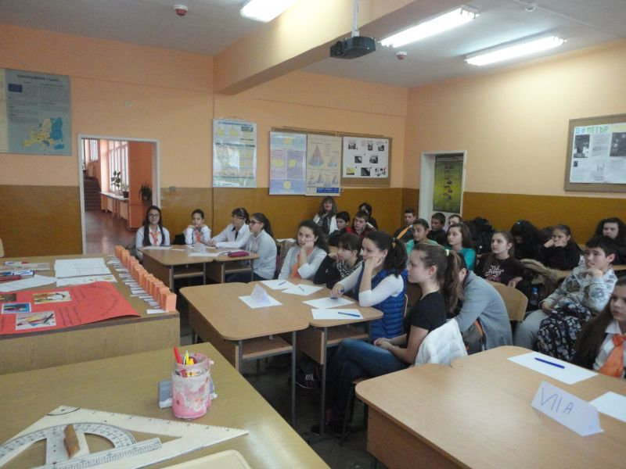
В клубовете по математика учениците се срещаха с необяснимата магия на математиката. Откриваха, че вълшебната математика е навсякъде – в нашия дом, в дървените кубчета, в пътешествията и космическите полети.

Slide 6
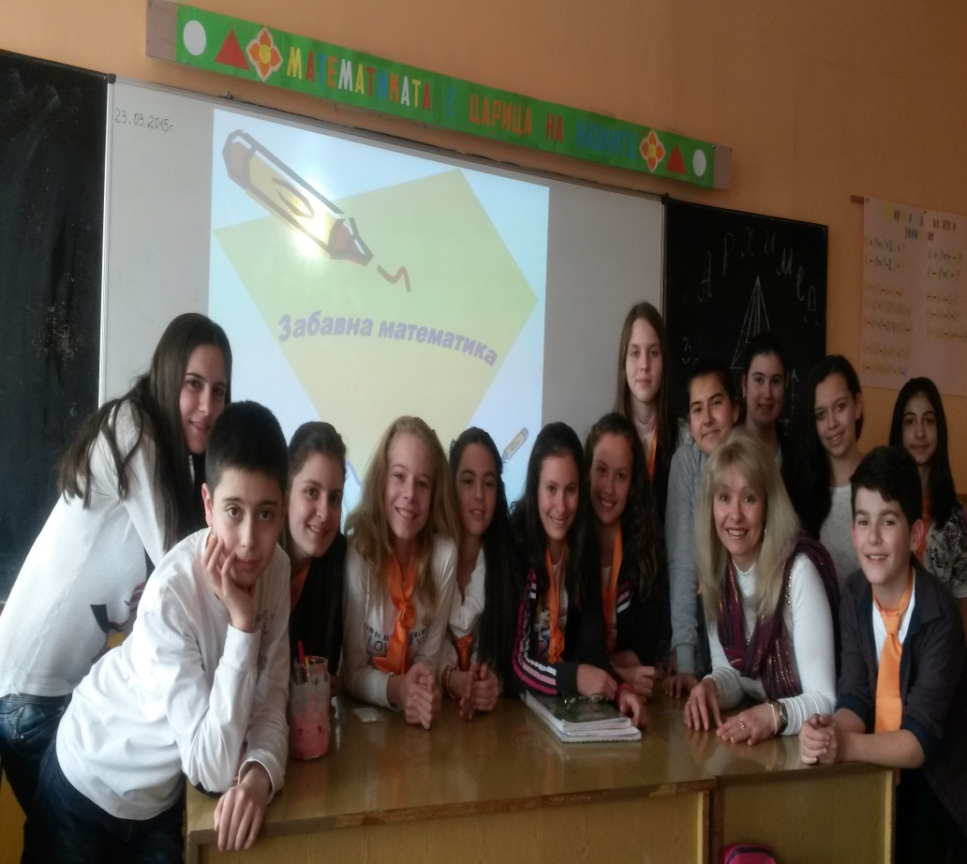
Решаваха забавни задачи, развиващи логическото мислене, правеха чертежи и изработваха тела, което предизвиква въображението и точността. Те знаят, че добрият математик трябва да бъде и съобразителен, и те се стремят към това.

Slide 7
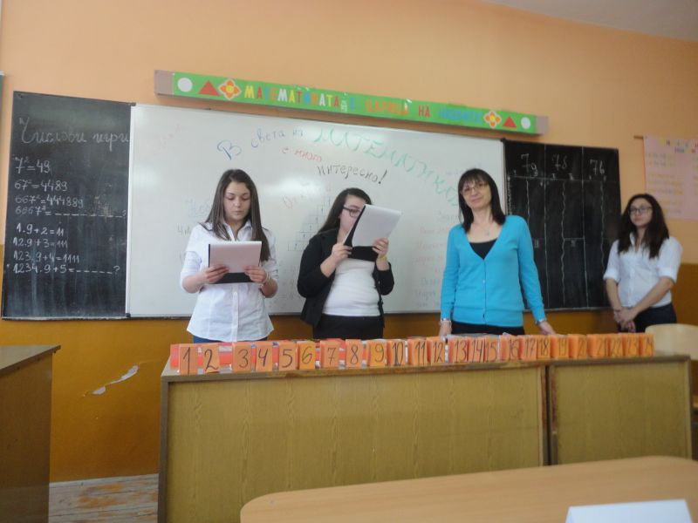
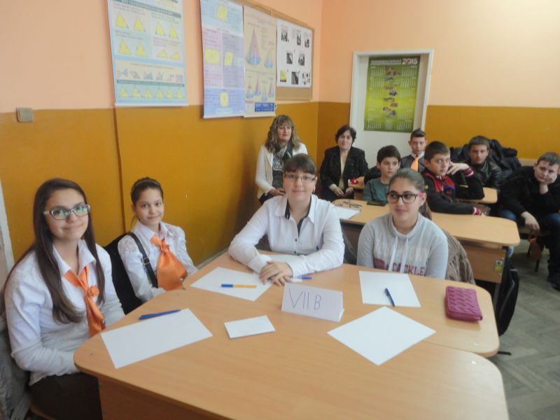

Slide 8
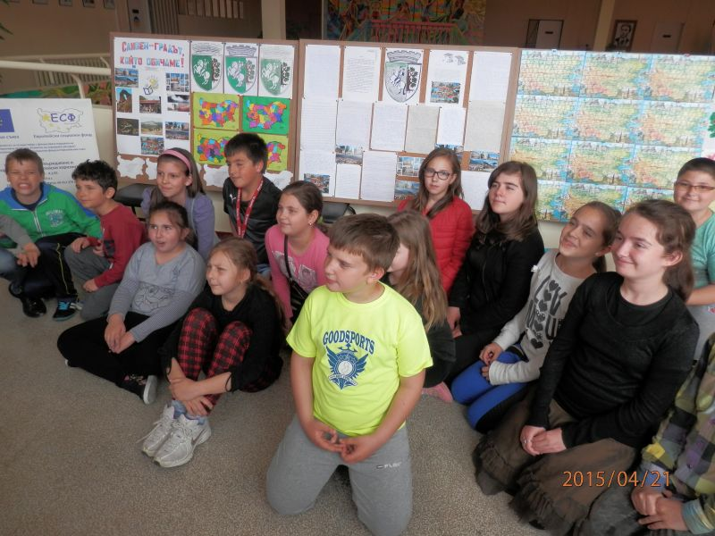
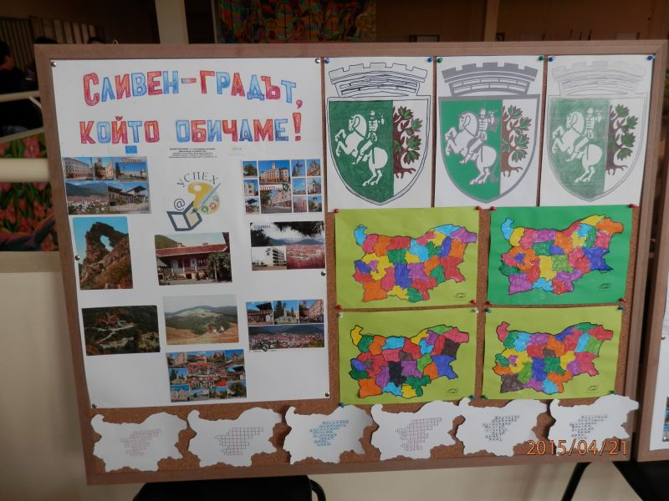
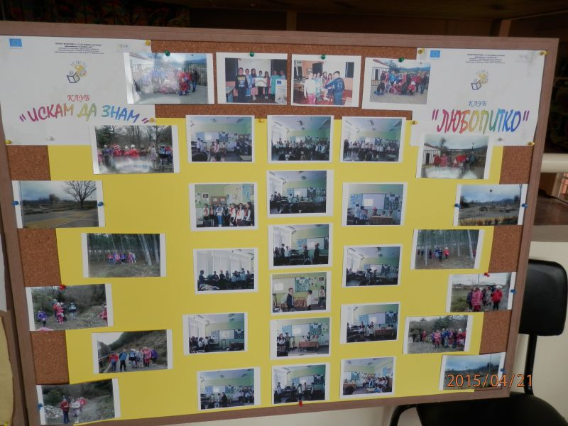
Клуб ”Любопитко” с р-л Христина Василева
Клуб ”Искам да знам” с р-л Стоянка Йосифова
Клуб "Любопитко" с р-л Хр. Василева и клуб "Искам да знам" с р-л Ст. Йосифова по проект "Успех" приключиха своята дейност с час по родолюбие.
Представиха изложба с най-интересните съчинения, посветени на нашия роден град – градът на Сините камъни. Изработиха табла със снимки, отразяващи най-вълнуващите моменти - посещение на природни и исторически забележителности.

Slide 9
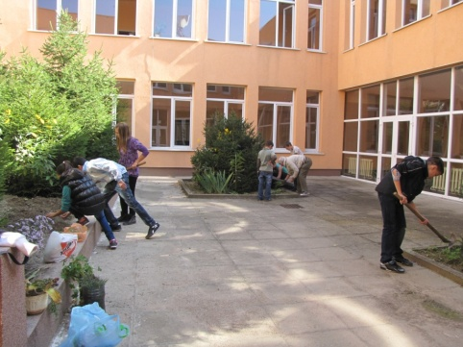
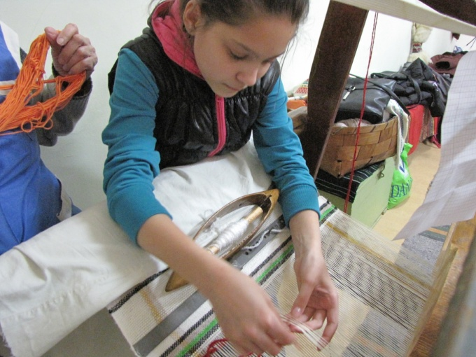
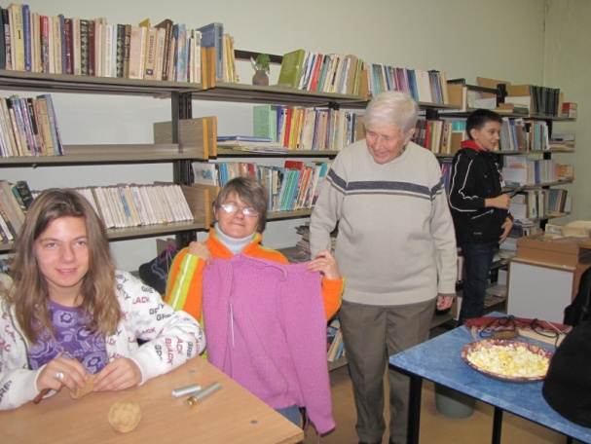
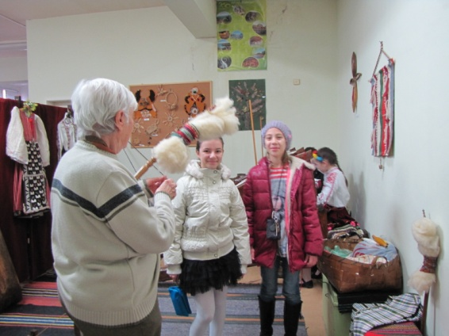
Клуб ”Да съхраним българското” с р-л Иванка Димитрова
Участниците в клуба проучиха лечебните свойства на билките в сливенския балкан и направиха хербарии на най-разпростране- ните от тях. Посадиха цветя и билки във вътрешните градинки на училището. Учениците продължиха традициите в тъкането и плетенето в занятието „Баба под наем и внуче на заем”.

Slide 10
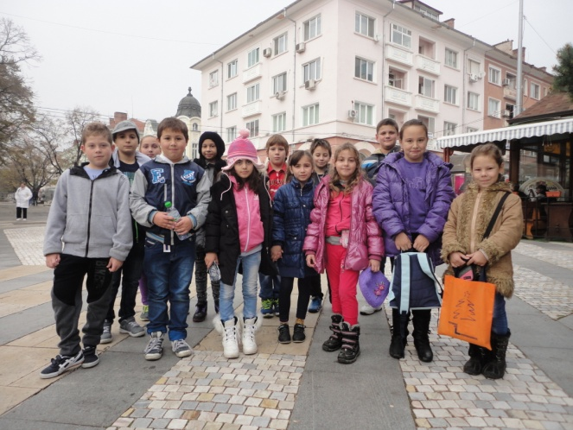
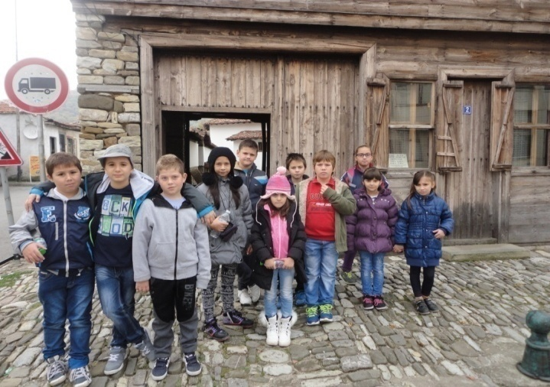
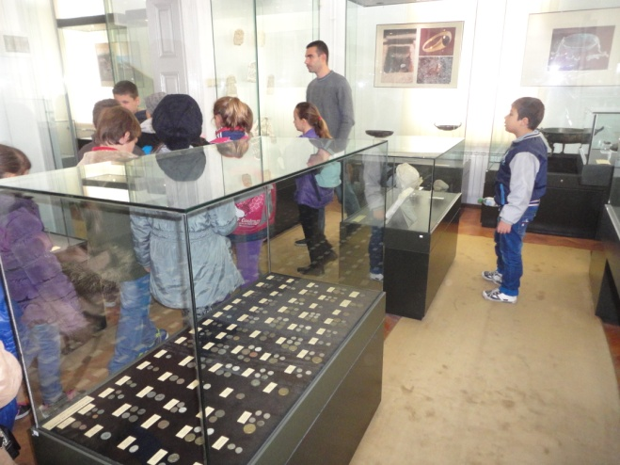
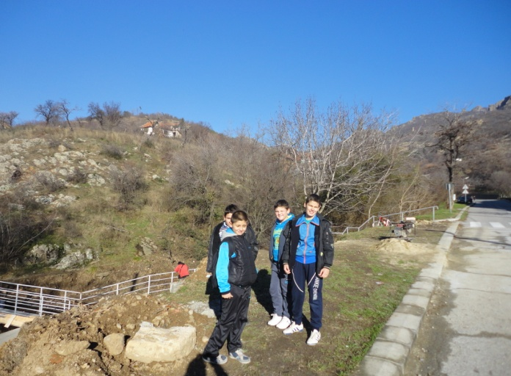
Клуб ”Пътешественик” с р-л Татяна Николова
„Да учим и да се забавляваме!” Това е мотото на клуб „ Пътешественик”. Чрез разнообразни и интересни занимания, децата имаха възможност да обогатят познанията си, както за своя роден град, така и за забележителностите от цял свят и да се забавляват.

Slide 11
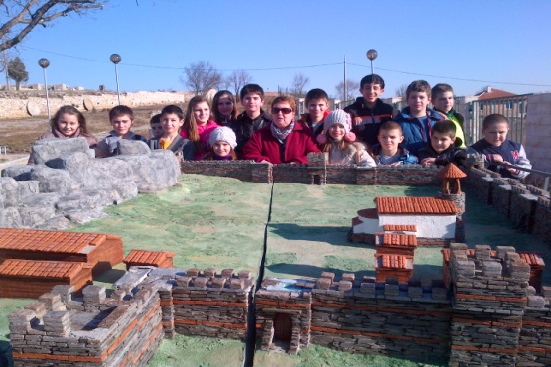
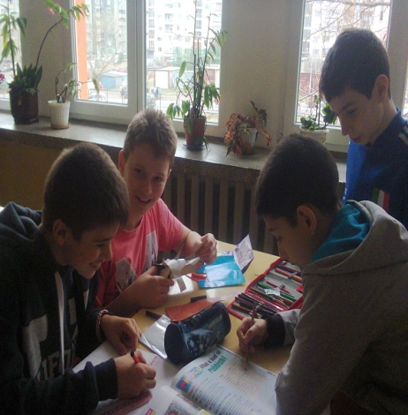
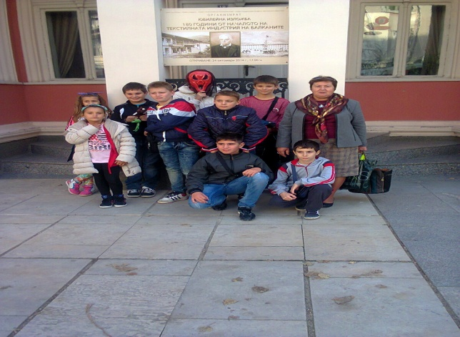
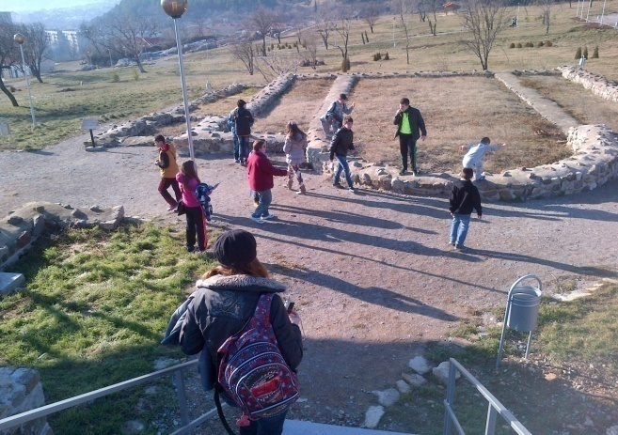
Клуб ”Историята на моя град” с р-л Стефанка Кожухарова
И тази година участниците в клуб „Историята на моя град” продължиха разходката из дебрите на историята на родния Сливен.
След видяното и наученото те успяха да формулират и отговорят на сто въпроса, които ги карат да се чувстват горди, че са сливналии.

Slide 12
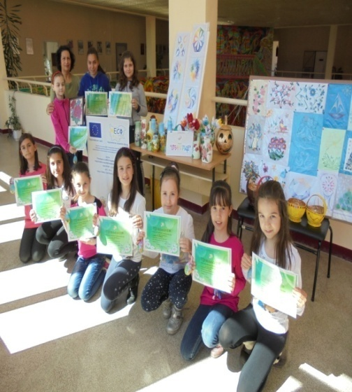
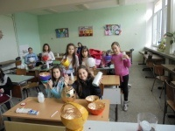
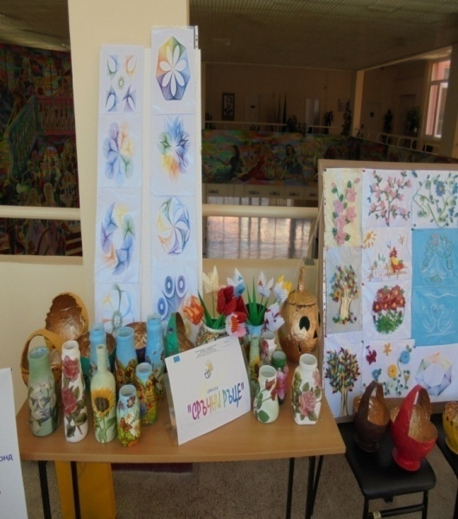
Ателие ”Сръчни ръце” с р-л Лиляна Мурзова
В ателието участваха 13 ученици от 4 до 7 клас. От сръчните ръце на участниците се появиха изделия, които могат да намерят приложение и в ежедневието им. Използвани са различни техники и материали. Интересът към дейноста на ателието е изключително голям.

Slide 13
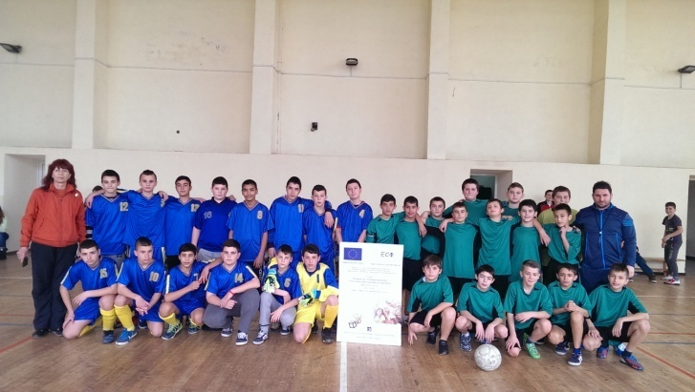
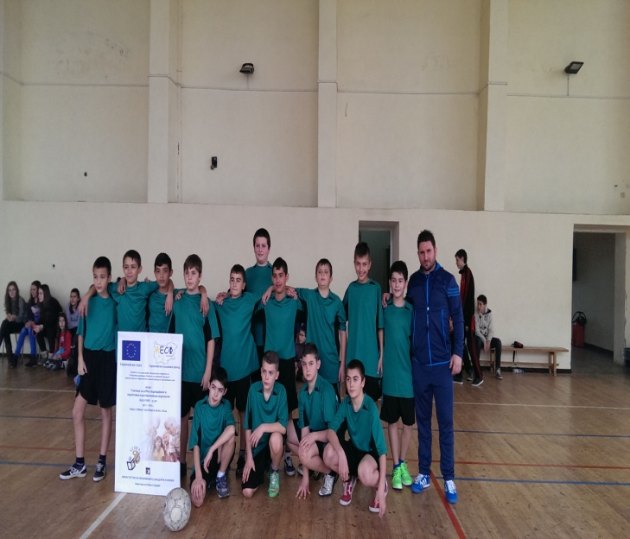
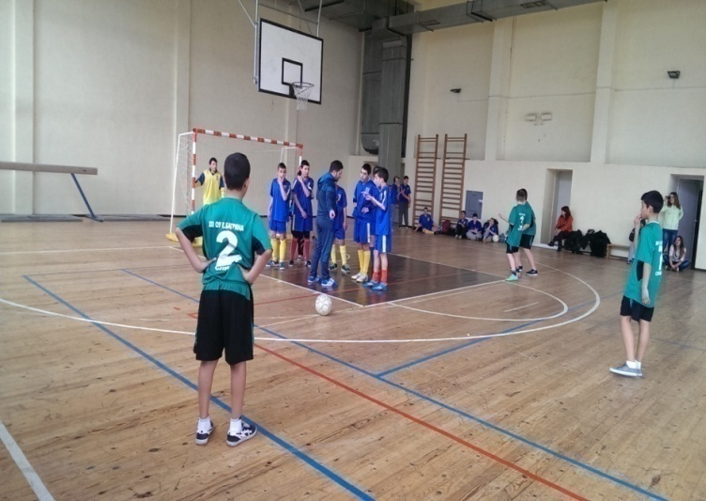
Клуб ”Мини- футбол” с р-л Николай Колев
По време на провеждане на часовете на клуба учениците усвоиха всички технически елементи свързани с футболната игра. Затвърдиха тактическите си умения и завършиха с представителна изява срещу 10 СОУ"Йордан Йовков" в която заслужено победиха.

Slide 14
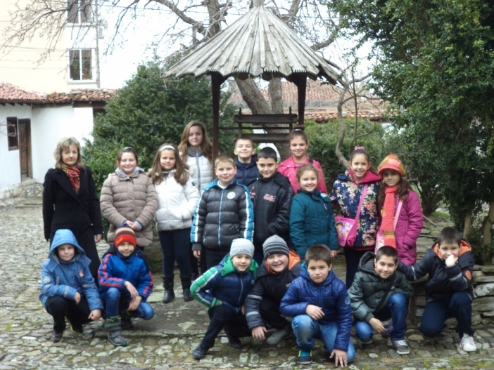
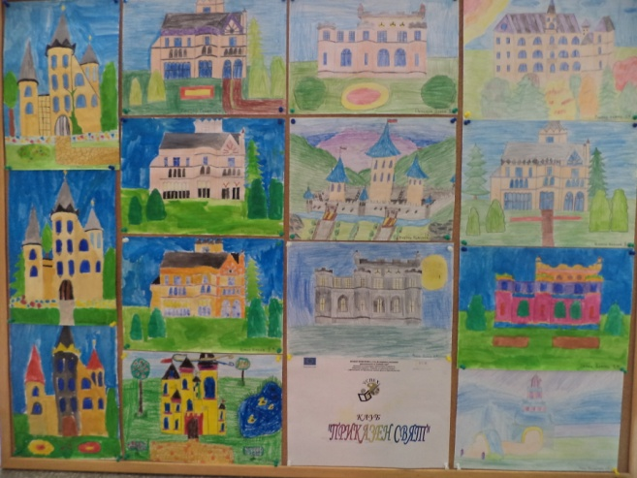
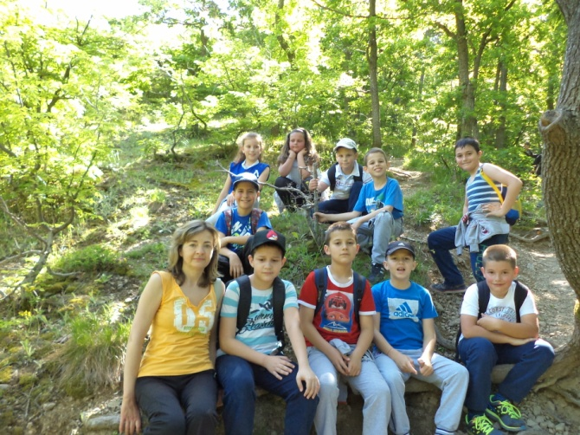
Клуб ”Приказен свят” с р-л Емилия Даскалова
В клуб "Приказен свят" с ръководител Емилия Даскалова 16 ученици от II "а" клас развиваха творчески и литературни умения. Запознаха се с приказки на европейските народи и рисуваха илюстрации към тях. Посетиха къща музей “Сливенски бит" и разгледаха интериорната експозиция. Насладиха се на театрално представление и се заредиха с енергията на природата, която е извор на народното ни творчество.

Slide 15
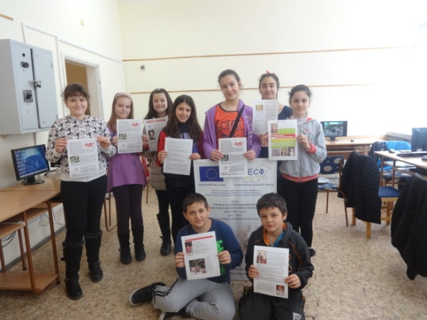
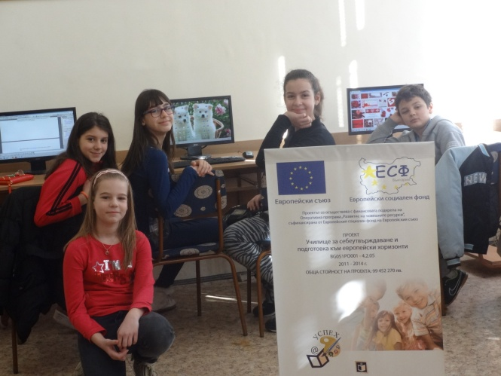
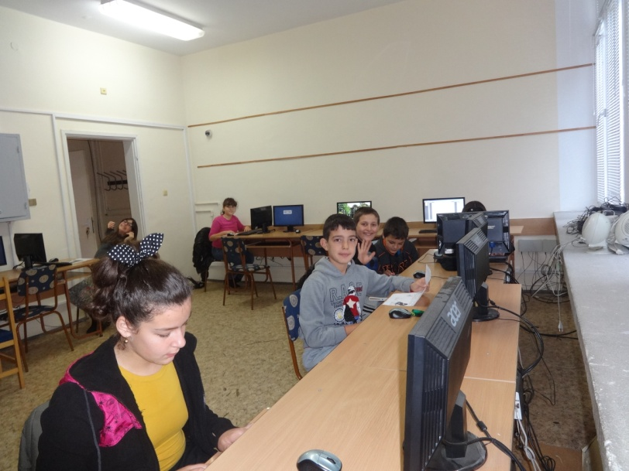
Клуб ”Млад журналист” с р-л Дочка Добрева
Клуб „Млад журналист” вече четири години подготвя и издава вестник „Моето училище”. Вестникът е очакван и четен с интерес от ученици и родители. Това допълнително мотивира младите репортери да бъдат в точното време на подходящото място.

Slide 16
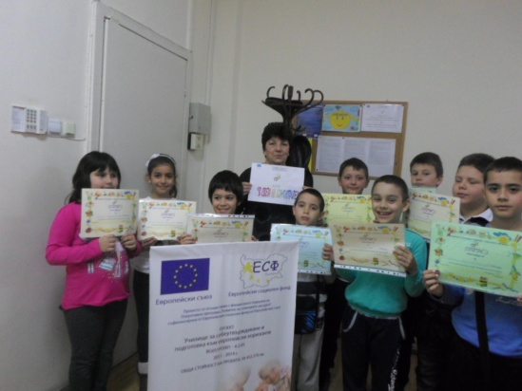
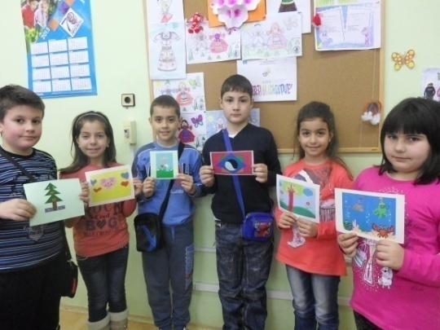
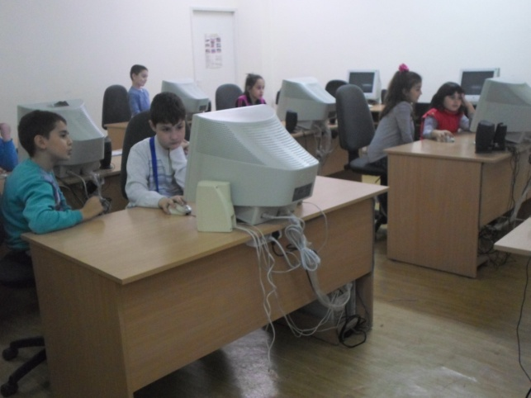
Клуб ”В света на компютрите” с р-л Руска Добрева
В клуб „В света на компютрите” участваха 12 ученици. Зaнятията бяха занимателни и интересни за тях. Те рисуваха, оцветяваха, играха на занимателни и образователни игри,чрез които обогатяваха своите знания. Придобиха знания за безопасна работа в интернет среда. Посещаваха занятията с желание и интерес.

Slide 17
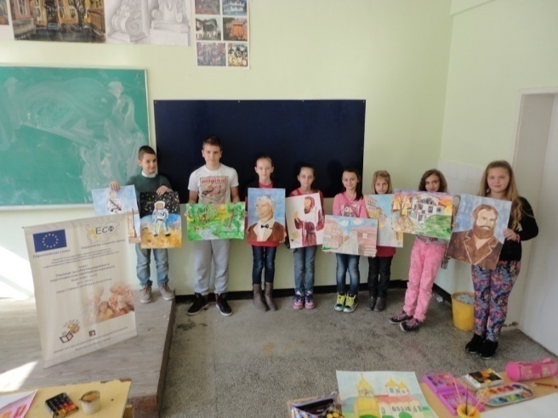
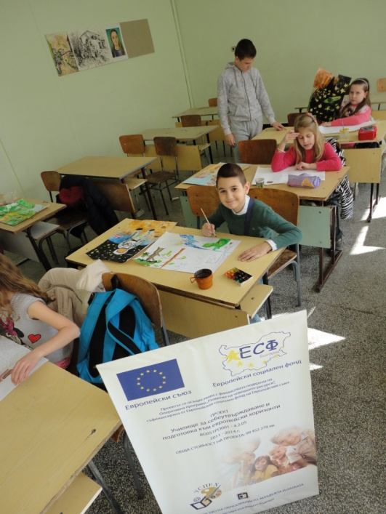
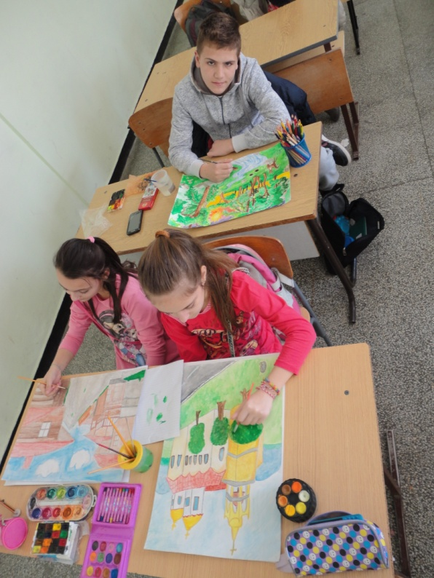
Ателие ”Светът, пресътворен в боички и форми” с р-л Румен Петров
В ателието усърдно твориха талантливи ученици от 2 до 7 класове. Макар да са различни по възраст участниците не се различаваха в старанието си да вървят по пътя на изкуството и да изявяват силно таланта си, като рисуват прекрасни картини.

Slide 18
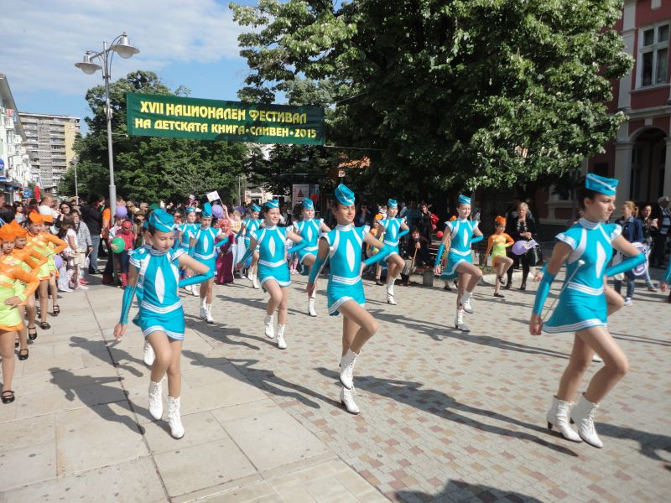
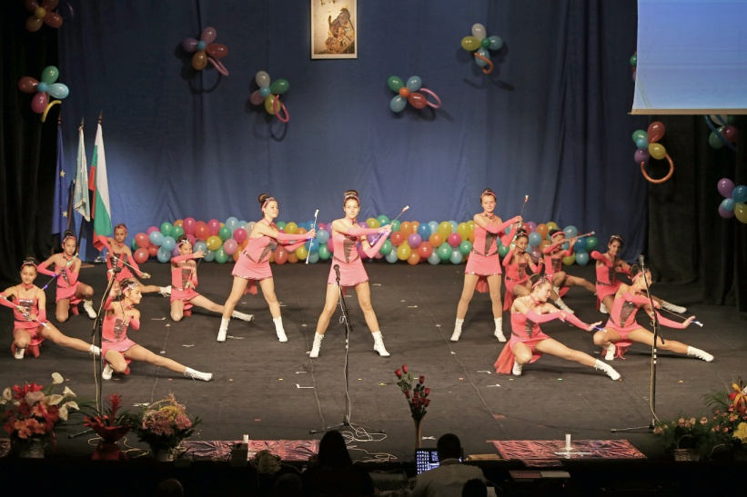
Клуб ”Мажоретки” с р-л Тихомир Кондев
Клуб ”Шоу денс” с р-л Тихомир Кондев
Клуб „Мажоретки’ е сформиран с цел стимулиране на потребностите на децата за самоизява и себеутвърждаване.
Децата от клуба взеха участие в празнични концерти и в XII Фестивал на детската книга 2015 г.

Slide 19
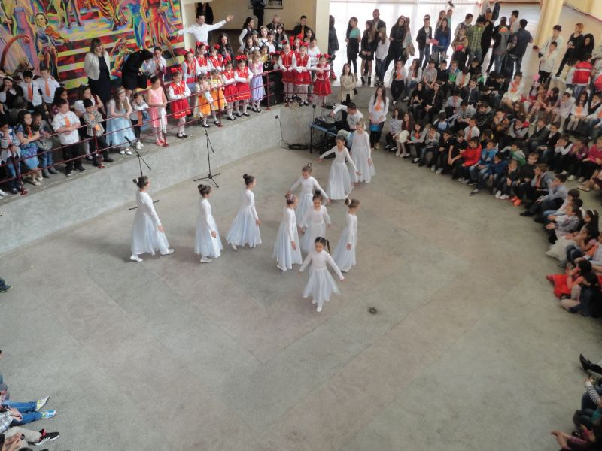
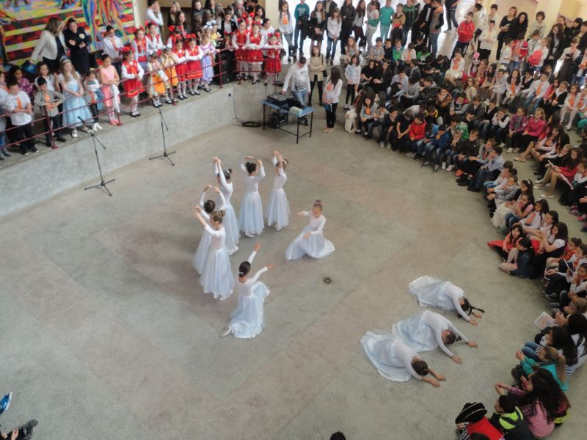
Клуб модерен балет ”Да успяваме заедно” с р-л Жана Ташева
В клуба модерен балет „Да успяваме заедно” се включиха момичета от 1 до 4 клас. В часовете разучаваха първите си танци, а на 15.04.2015 г. участничките показаха всичко научено.

Slide 20
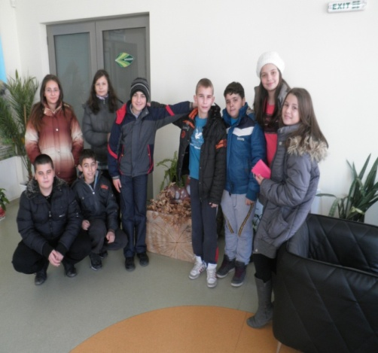
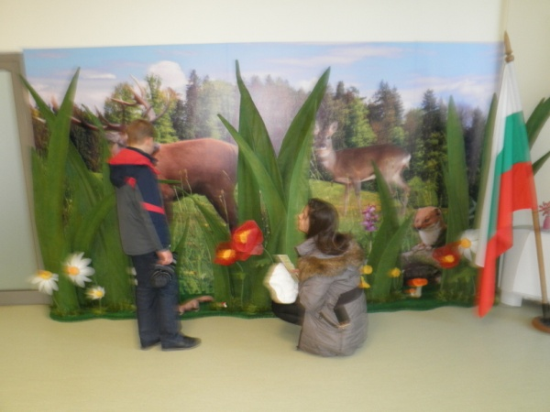
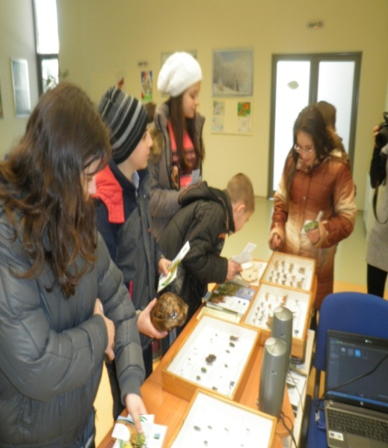
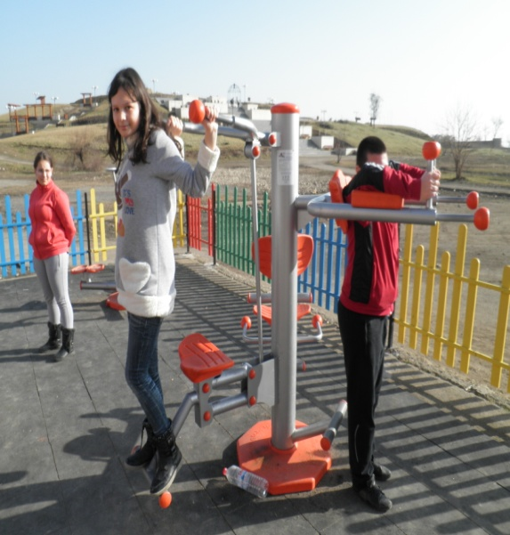
Клуб ”Обичам природата - и аз участвам” с р-л Кирилка Кирова
Екипът ученици, които работиха през учебната година имаха, за цел да изучат биоразнообразието от растителен и животински свят на територията на Сливенския балкан.
Участваха в мероприятия, свързани с опазването на околната среда съвместно с Природозащитния център – гр. Сливен. Активно се включиха в изработването на макети, рисунки, писане на есе, стихотворения във връзка със Световния ден на гората.

Slide 21
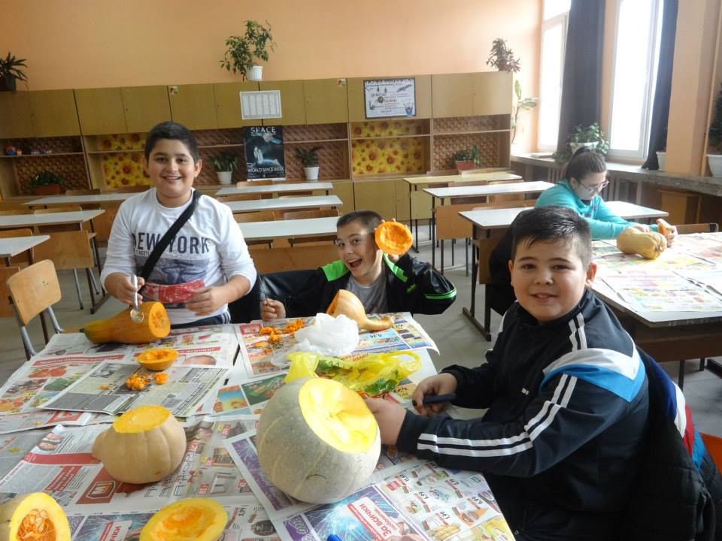
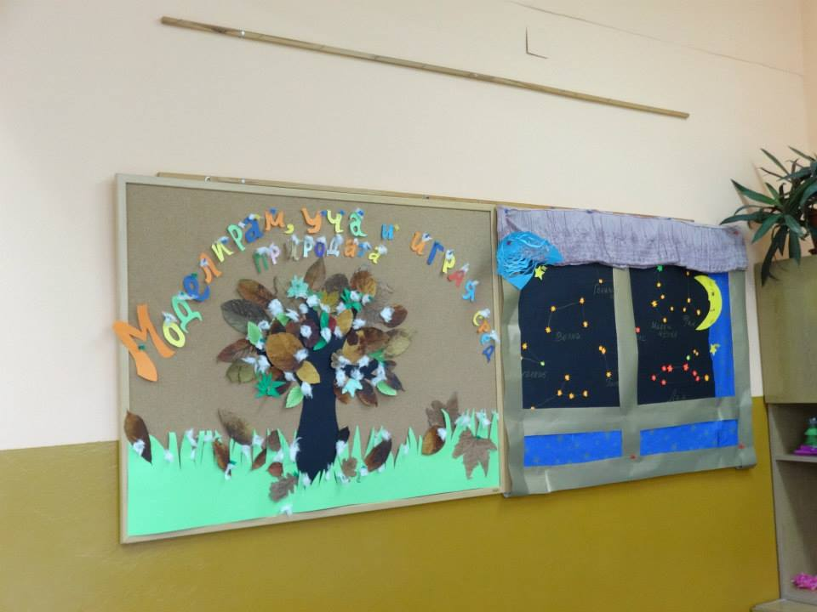
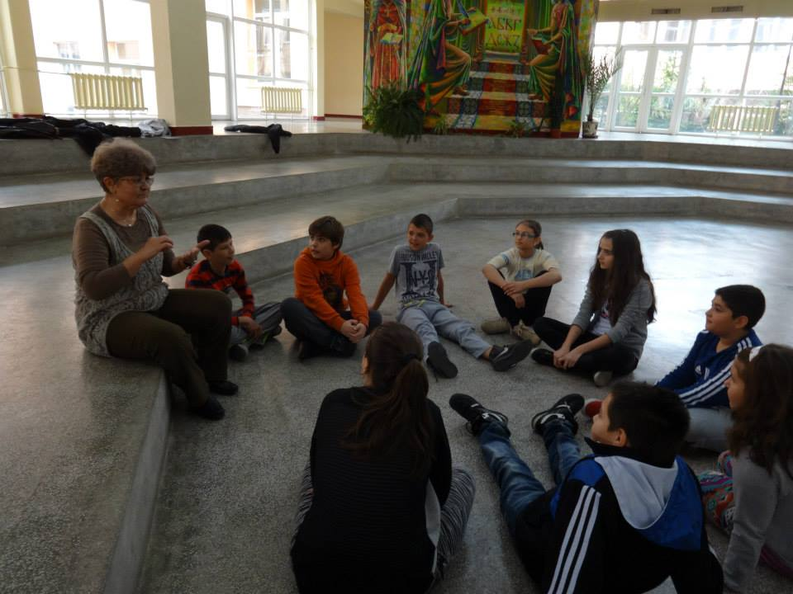
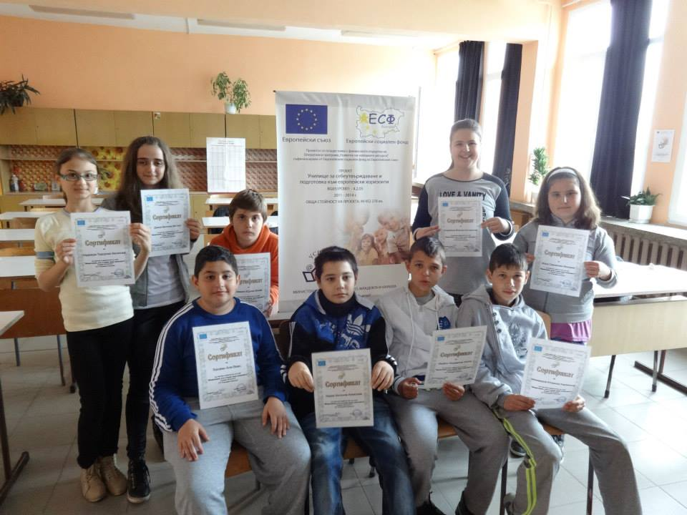
Клуб ”Моделирам, уча и играя сред природата”
с р-л Стоянка Стаева
При организацията и провеждането на занятията на клуб „Моделирам, уча и играя сред природата” ръководителят се стремеше да се придържа към идеята: „Да се направи училището привлекателно за учениците”. Изработиха се интересни модели. Чрез дейностни подходи децата придобиха нови полезни и практични умения и знания. Участниците са 14 деца от V ^{А} клас. Голяма част от времето бяха разходки и игри на открито сред природата, а останалото време моделираха в класната стая.

Slide 22
ПОСТИГНАТИ РЕЗУЛТАТИ
ЗА ПЕРИОДА 13.11.2014 г. – 15.04.2015 г.
В XII ОУ “Елисавета Багряна” бяха постигнати очакваните резултати, предвидени в програмата за развитието на ИИД за посочения период /13.11.2014 г. – 15.04.2015 г./
2. Чрез разнообразни и атрактивни извънкласни форми на работа се повиши мотивацията на 249 ученици от 1 до 7 клас, от които 59 в риск, за участие в образователно-възпитателния процес, съобразно техните интереси и потребности.

Slide 23
3. Създадени бяха много добри условия за развитие на потенциала на всяко дете, включено в ИИД по проекта, като се подобриха и уменията на учениците за адаптация към училищната органзация.
4. Повишен бе и интересът на родителите и местната общост към училищното образование.
5. Така чрез разнообразните 19/деветнадесет/ групи за ИИД по проект “УСПЕХ” XII ОУ “Елисавета Багряна” се превърна в желана територия на учениците и стана привлекателно място за младите хора.

Slide 24
БЛАГОДАРИМ ЗА ВНИМАНИЕТО!

